Slide 1
Старинные единицы меры длины

Slide 2
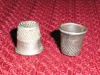
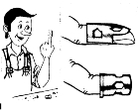
Перст
Перст – старинное название пальца, причем сначала так и называли именно указательный палец. Его ширина около 2 см.
«Для того наперсток сделан, чтобы руки не наколоть»
«Заветный перстенек поношенный хорош»
«Кому перстом кивают, а нам глазом мигают».

Slide 3
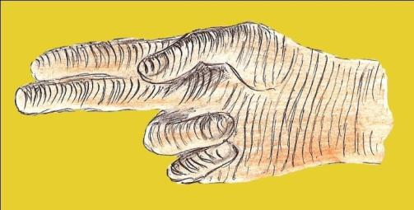
Вершок
Вершок – старинная русская мера длины, равная ширине двух пальцев (указательного и среднего). 1 вершок = 45 мм
«От горшка два вершка, а уже указчик» -
«У нее суббота через пятницу на два вершка вылезла» -
«Борода с вершок, а слов с мешок».
«Сам с вершок, а ума горшок».
молодой человек, не имеющий жизненного опыта, но самонадеянно поучающий всех.
о неаккуратной женщине, у которой нижняя рубашка длинней юбки.

Slide 4
Реши задачу!
Определите «рост» человека, о котором говорят «от горшка два вершка, а уже указчик» (высоту горшка считать 250 мм).
Колос пшеницы, со временем посева в конце мая, вырастает за месяц в среднем на 9 вершков. Какой высоты будет колос во время жатвы в конце августа?
Проверь себя!
1 вершок = 45 мм;
2 вершка = 45 ⋅ 2 = 90 мм
250 + 90 = 340 мм.
Ответ: высота 340 мм.
Проверь себя!
9 вершков ⋅ 3 месяца = 27 вершков
45 мм ⋅ 27 вершков = 1215 мм
Ответ: высота колоса будет примерно 1215 мм.

Slide 5
Пядь, пядень (или четверть)
Пядь. Пядень (или четверть) – одна из самых старинных мер длины. Название происходит от древнерусского слова «пясть» т.е.кулак или кисть руки.
Пядь малая – расстояние между концами вытянутого мизинца до конца большого пальца, 22 – 23 см.
«Не уступить ни пяди»
«Семь пядей во лбу»
Реши задачу!
Существовал ли когда-нибудь человек «семи пядей во лбу»?
– не отдать даже самой малости.
- об очень умном человеке.
Проверь себя!
1 пядь =18 см,
7 пядей = 18 см ⋅ 7 = 126 см
Ответ: нет, не существовал.

Slide 6
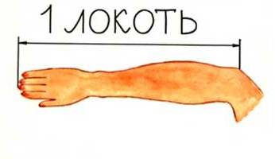
Локоть
Локоть – древнейшая мера длины, которой пользовались многие народы мира. Это расстояние от конца вытянутого среднего пальца руки или сжатого кулака, до локтевого сгиба. Его длина колебалась от 38 см до 46 см или 11-16 вершков.
«Сам с ноготок, а борода с локоток» –
«Близок локоть да не укусишь».
Дай хоть с локоть, а ему всё с ноготь».
о человеке незавидной внешности, но пользующемся авторитетом благодаря своему уму, социальному положению или жизненному опыту.

Slide 7
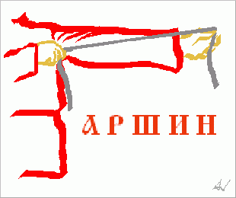
Аршин
Аршин - происходит от персидского слова "арш" - локоть. Это длина всей
вытянутой руки от плечевого сустава до концевой фаланги среднего пальца.
В аршине 71 см.
В разных губерниях России были свои единицы измерения длины, поэтому
купцы, продавая свой товар, как правило, мерили его своим аршином,
обманывая при этом покупателей. Чтобы исключить путаницу, был
введен казенный аршин, т.е. эталон аршина, представляющий собой
деревянную линейку, на концах которой клепались металлические
наконечники с государственным клеймом.

Slide 8
«Каждый купец на свой аршин меряет» –
«Сидит, ходит, словно аршин проглотил» –
«На аршин борода, да ум на пядь» –
Реши задачу!
Купили 100 аршинов ткани. Сколько это метров ткани?
2. Как глубоко видит тот, о ком говорят: «на три аршина в землю видит?»
каждый судит о любом деле односторонне, исходя из собственных интересов.
человек неестественно прямо сидит или стоит.
о внимательном, прозорливом человеке, от которого ничего не возможно утаить.
Проверь себя!
1 аршин = 71 см,
100 аршин = 71 ⋅ 100 = 7100 = 71 м
Ответ: купили 71 метр ткани.
Проверь себя!
1 аршин = 71 см
3 аршина = 71 ⋅ 3 = 213 см (1 сажень) = 2м
Ответ: 2 м.

Slide 9
Сажень
Сажень – это расстояние между концами больших пальцев распростертых рук (2м 10 см).
Маховая сажень – расстояние между концами пальцев распростертых рук, это 3 аршина ( 176 см)
«Косая сажень» - (216 см) расстояние от пальцев левой ноги до конца пальцев поднятой правой руки.
«Косая сажень в плечах» –
«Полено к полену – сажень» -
широкоплечий, высокого роста человек.
о накоплении запасов, богатства путем экономии.

Slide 10
Реши задачу!
«Отдал царевич приказание и вскоре явились во дворец 12 добрых молодцев, его верных слуг, все на одно лицо, голос в голос, волос в волос и ростом с сажень.» Какого роста были добры-молодцы?
Собака усмотрела зайца в 150 саженях от себя. Заяц пробегает за 2 минуты 500 саженей, а собака за 5 минут 1300 саженей. За какое время собака догонит зайца?
Ответ: 2 метра 10 см.
Проверь себя!
1) 500:2=250 (саж.) - пробегает за одну минуту заяц, 2) 1300:5=260 (саж.) - пробегает за одну минуту собака, 3) 260 - 250= 10 (саж.) - за одну минуту сокращается расстояние между зайцем и собакой, 4) 150:10= 15 (мин.). 5) Ответ: собака догонит зайца за 15 минут.

Slide 11
Шаг
Шаг – средняя длина человеческого шага 71 см.
Одна из древнейших мер длины. Сохранились сведения об использовании шага для определения расстояния между городами в Древней Руси. Шагами отмерялось расстояние, на которое должны были сходиться противники во время дуэли.
Так, с расстояния в 10 шагов на Черной речке под Петербургом 27 января 1837 года на дуэли Дантес стрелял в А. С. Пушкина и ранил его смертельно.
В 1841 году 15 июля недалеко от Пятигорска Мартынов произвел свой роковой выстрел с расстояния 15 шагов и убил М. Ю. Лермонтова.
Шаг как мера длины используется и в настоящее время.
Существует даже специальный прибор шагомер, похожий на карманные часы, который автоматически отсчитывает число пройденных человеческих шагов. Шагомеры часто встроены в современные мобильные телефоны или в электронные часы .

Slide 12
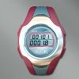
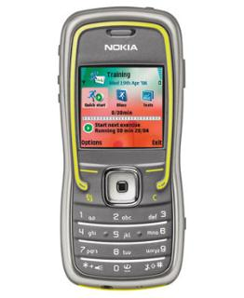
«Семимильные шаги» –
«От любви до ненависти один шаг».
«Обозы идут шагом, да далеко везут».
«Встанешь по раньше, шагаешь подальше.»
быстрый рост, хорошее развитие чего – либо.
.

Slide 13
Миля
Миля – путевая мера для измерения больших расстояний. Название происходит от латинского слова «милия», то есть тысяча шагов. 1 миля равна 7 верст или 7,468км. Также существовала и существует Морская миля — единица измерения расстояния, применяемая в мореплавании и авиации.
«Дорога в тысячу миль начинается с первого шага».
«Не суди человека, пока не пройдешь милю в его туфлях».
«Хорошие вести не покидают ворот, плохие разносятся на тысячу миль».

Slide 14
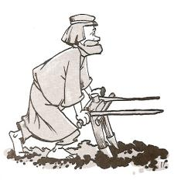
Верста
Верста – от глагола «вертеть». Исходное значение – «расстояние от одного поворота плуга до другого во время пахоты». До XVIII в. на Руси существовала и межевая верста в 1000 саженей, для определения расстояния между населенными пунктами и для межевания (межа – граница земельных владений в виде узкой полосы).
При Петре I была введена верста длиной в 500 саженей. На таком расстоянии друг от друга вдоль наиболее важных дорог ставили столбы, окрашенные в два цвета. Отсюда название «столбовая дорога». В начале XIX в. на «черно – белых» полосатых столбах появились цифры, которые
показывали расстояние в верстах.

Slide 15
«Коломенская верста» –
«Москва верстой далека, а сердцу рядом» –
«На версту отстанешь – на десять догоняешь»
«Любовь не верстами меряется».
«Сто верст молодцу не крюк».
«От слова до дела целая верста».
Реши задачу!
Двое вышли одновременно навстречу друг другу из двух городов, отстоящих друг от друга на 75 верст. Один проходит в час 4 версты, другой - 1 .Через сколько часов они встретятся
шутливое прозвище для высокого человека.
так русские люди характеризовали свое отношение к столице.
– даже небольшое отставание очень трудно преодолевать.
Решение: 75:(4+1)= 15(ч).

Slide 16
Дюйм, ярд, фут.
Дюйм - палец (от голландского - большой ). Он равен длине фаланги большого пальца или длине трех сухих зерен ячменя , взятых из средней части колоса. 1 дюйм =2,54 см. В настоящее время дюйм используется для измерения внутреннего диаметра труб автомобильных шин, толщины досок, диагоналей мониторов.
ЯРД (англ. yard) - единица длины в английской системе мер 1 ярд = 91,44 см. Эта единица длины, появилась почти 900 лет назад. Она была равна расстоянию от кончика носа короля Генриха I до конца пальцев его вытянутой руки.
Фут - (английское foot буквально - ступня) Единица длины русской системы мер, отмененной в 1918. 1фут = 1/7 сажени = 12 дюймам = 1/3 ярда = 30см.
«Он еще сверх плута на два фута» - говорится об очень хитром человеке.

Slide 17
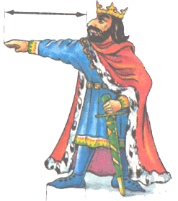
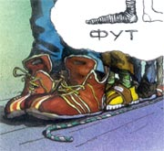
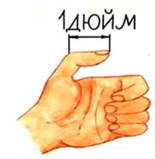

Slide 18
Реши задачу!
Алиса встала и подошла к столу, чтобы выяснить, какого она теперь роста. Судя по всему в ней было не больше 2 футов и она продолжала стремительно уменьшаться. Какого роста была Алиса?
Проверь себя!
1 фут = 30 см.
30см ⋅ 2=60см
Ответ: 60 см.

Slide 19
Перст=2см Вершок=45мм Пядь(пядень или четверть) = 18см Локоть = 38-46 см или 11-16 вершков Аршин = 71 см Сажень = 2м 10 см Шаг = 71 см Миля = 7 верст = 7 км 468 м Верста = 1 км 67 м Дюйм = 2 см 54 мм Ярд = 91 см 44 мм Фут = 30 см =1/7 сажени = 12 дюймов= 1/3 ярда

